Slide 1
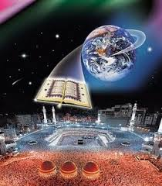
الاعجاز التشريعي في القرآن الكريم (المحاضرة الثانية ) إعداد أ. م . د . بان حميد فرحان محاضرة لطلبة المرحلة الرابعة – قسم علوم القرآن

Slide 2
وهناك امثلة عدة تظهر فيها حكمة الله وعظمته واعجازه في تشريعاته نورد منها على سبيل الذكر لا الحصر :
الاستنشاق فى الوضوء
أن الذين يتوضؤون ويستنشقون ويستنثرون خمس مرات يومياً في الصلوات الخمس، قد ظهر الأنف عند غالبيتهم نظيفاً خالياً من الميكروبات في حين أعطت أنوف مـــن لا يتوضؤون مزارع ميكروبية ذات أنواع متعددة وبكميات كبيرة .
الوضوء يقي الأنف من الأمراض ويمنع الجراثيم من الانتقال إلى الجهاز التنفسي

